Slide 1

UAVs autonomously navigating dynamic environments
Borcherd van Brakell & Vic Segers

Slide 2
1
Bedrijfsvoorstelling
2
Project voorstelling
Technologieën
3
Implementatie
4
INHOUDSOPGAVE
5
6
Onderzoeksvragen
Demo architecture
7
Implementatie
8
Demo showcase
9
Reflectie

Slide 3
1
Bedrijfsvoorstelling

Slide 4

Bedrijfsvoorstelling
Expertise centrum van Hogeschool PXL
21 allround medewerkers
Primaire domeinen: VR/AR, IoT, AI en robotica

Slide 5
2
Project voorstelling

Slide 6
Project voorstelling
ARCHITECTURE
Ontworpen voor ontwikkelaars
Biedt kant-en-klare omgeving om in te ontwikkelen
Minimalistisch ontwerp
SHOWCASE
Architecture als basis
Toepassing van onderzoeksvragen
UAV scant en brengt omgeving in kaart
Andere UAV navigeert autonoom naar gekozen object

Slide 7
3
Technologieën

Slide 8



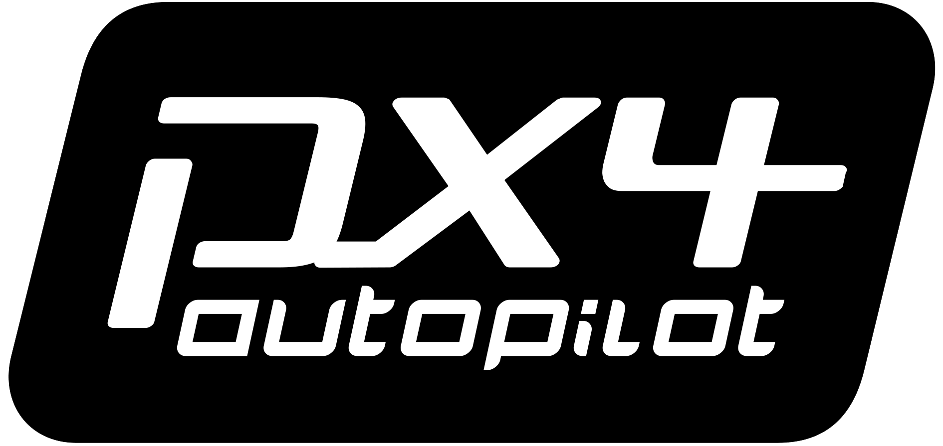



Technologieën
ROS
Gazebo
MAVROS
PX4 Autopilot
Python
Docker
RViz
Robot Operating System
3D dynamische simulator
Translation layer tussen ROS en MAVLink
Automatische piloot systeem
High-level programmeertaal
Containerisatie software
3D visualisatie tool voor ROS applicaties

Slide 9
Technologieën
ROS
Gazebo
MAVROS
PX4 Autopilot
Python
Docker
RViz
Robot Operating System
3D dynamische simulator
Translation layer tussen ROS en MAVLink
Automatische piloot systeem
High-level programmeertaal
Containerisatie software
3D visualisatie tool voor ROS applicaties

Slide 10
Technologieën
ROS
Gazebo
MAVROS
PX4 Autopilot
Python
Docker
RViz
Robot Operating System
3D dynamische simulator
Translation layer tussen ROS en MAVLink
Automatische piloot systeem
High-level programmeertaal
Containerisatie software
3D visualisatie tool voor ROS applicaties

Slide 11
Technologieën
ROS
Gazebo
MAVROS
PX4 Autopilot
Python
Docker
RViz
Robot Operating System
3D dynamische simulator
Translation layer tussen ROS en MAVLink
Automatische piloot systeem
High-level programmeertaal
Containerisatie software
3D visualisatie tool voor ROS applicaties

Slide 12
Technologieën
ROS
Gazebo
MAVROS
PX4 Autopilot
Python
Docker
RViz
Robot Operating System
3D dynamische simulator
Translation layer tussen ROS en MAVLink
Automatische piloot systeem
High-level programmeertaal
Containerisatie software
3D visualisatie tool voor ROS applicaties

Slide 13
Technologieën
ROS
Gazebo
MAVROS
PX4 Autopilot
Python
Docker
RViz
Robot Operating System
3D dynamische simulator
Translation layer tussen ROS en MAVLink
Automatische piloot systeem
High-level programmeertaal
Containerisatie software
3D visualisatie tool voor ROS applicaties

Slide 14
Technologieën
ROS
Gazebo
MAVROS
PX4 Autopilot
Python
Docker
RViz
Robot Operating System
3D dynamische simulator
Translation layer tussen ROS en MAVLink
Automatische piloot systeem
High-level programmeertaal
Containerisatie software
3D visualisatie tool voor ROS applicaties

Slide 15
Technologieën
ROS
Gazebo
MAVROS
PX4 Autopilot
Python
Docker
RViz
Robot Operating System
3D dynamische simulator
Translation layer tussen ROS en MAVLink
Automatische piloot systeem
High-level programmeertaal
Containerisatie software
3D visualisatie tool voor ROS applicaties

Slide 16
4
Implementatie architecture

Slide 17
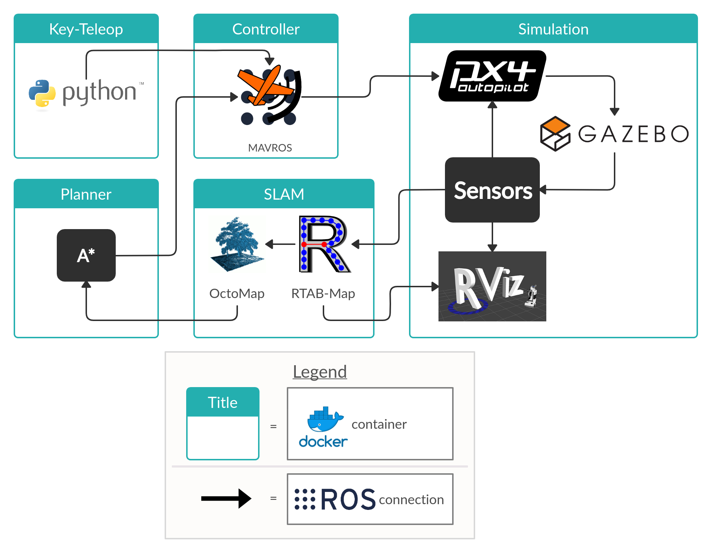
Implementatie architecture
Notes:
Hier komt nog het specifieke schema voor de architecture (momenteel is dit die van de showcase)

Slide 18
5
Demo architecture

Slide 19

Demo architecture
Notes:
No spoilers

Slide 20
6
Onderzoeksvragen

Slide 21
Hoe kan een UAV autonoom navigeren in een dynamische omgeving?
Dynamische omgeving
Oriëntatie
Pad planning
Pad uitvoering

Slide 22
Dynamische omgeving
Definitie
Eigenschappen
In- en outdoor specifiek
Dynamisch

Slide 23
Oriëntatie
Observatie
Mappen en lokaliseren
SLAM algoritmen
Sensoren
Dynamische eigenschappen
ORB-SLAM2
BLAM!
RTAB-Map
Cartographer
hdl_graph_slam

Slide 24
Pad planning
Uitvoerbaar pad
Doel

Slide 25
Pad uitvoering
Notes:
Hier zijn geen deelvragen voor, gewoon leeg laten?

Slide 26
7
Implementatie showcase

Slide 27
Implementatie showcase

Slide 28
8
Demo showcase

Slide 29
Demo showcase indoor
Notes:
In de maak

Slide 30
Demo showcase outdoor
Notes:
In de maak

Slide 31
9
Reflectie

Slide 32
THANKS
Notes:
Moet hier nog iets bij?

